Slide 1









この半年にデビューした最新アイテムから発表！
受賞商品に変更。
全体的にシンプルなので、ジュエリーやきらびやかな素材をあしらってください。バランスは一旦お任せ。

Slide 2




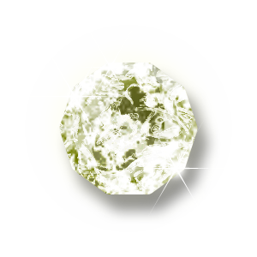
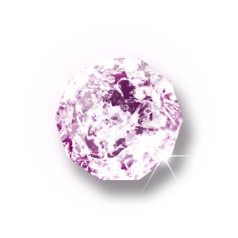


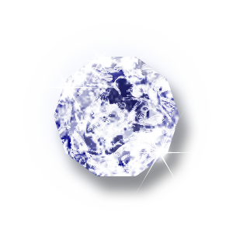


Slide 3
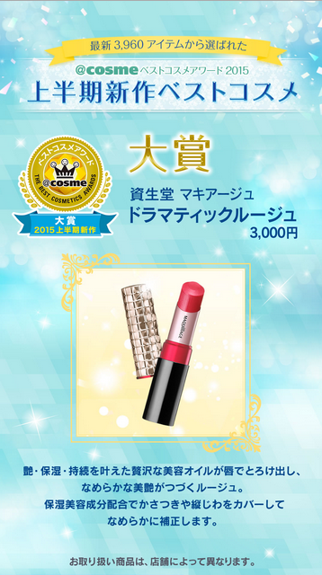



この半年にデビューした最新アイテムから発表！
上半期新作ベストコスメ同様、ぷっくりしたフォントに
変更いただき、「大賞」の白抜き部分はぼかしではなくただの白抜きでパキッとさせたいです
また、こちらのページにもあしらいをお願いします。
＋税 と追記

Slide 4

この半年にデビューした最新アイテムから発表！
上半期新作ベストコスメ同様、ぷっくりしたフォントに
変更いただき、「賞」をはずして下さい。
また、白抜き部分はぼかしではなくただの白抜きでパキッとさせたいです。ベスト○○の下に、第１位など明記してください。他２つも共通

